Slide 1

ỦY BAN NHÂN DÂN QUẬN LONG BIÊN
TRƯỜNG TIỂU HỌC ÁI MỘ B
MÔN: KHOA HỌC
BÀI 60: NHU CẦU KHÔNG KHÍ CỦA THỰC VẬT (120)

Slide 2
01
Khởi động

Slide 3
KHỞI ĐỘNG
Những loại cây khác nhau thì cần chất khoáng như thế nào?
A
Liều lượng như nhau
Sai
B
Nhiều ni- tơ hơn
Sai
C
Liều lượng khác nhau
Đúng

Slide 4
Cùng một cây, ở những giai đoạn phát triển khác nhau, nhu cầu về chất khoáng như thế nào?
Sai
A
Đều như nhau
Đúng
B
Cũng khác nhau
Sai
C
Không cần chất khoáng

Slide 5
Những cây lấy quả,hạt, lá thì cần nhiều chất khoáng gì?
Sai
A
Nhiều ka- li
B
Nhiều ni- tơ, phốt pho
Đúng
Sai
C
Nhiều phốt pho

Slide 6
Những cây lấy củ thì cần nhiều chất khoáng gì?
A
Nhiều ka- li
Đúng
Nhiều ni- tơ, phốt pho
Sai
B
Sai
C
Nhiều phốt pho

Slide 7
Trong trồng trọt, nếu không cung cấp đầy đủ các chất khoáng cho cây sẽ dẫn đến điều gì?
Cây sẽ phát triển kém, không ra hoa kết quả được hoặc cho năng xuất thấp.

Slide 8

Khoa học
Bài 60: Nhu cầu không khí
của thực vật (120)

Slide 9



YÊU CẦU CẦN ĐẠT
1. Hiểu được vai trò của không khí đối với thực vật.
2. Nắm được quá trình quang hợp và quá trình hô hấp của thực vật.

Slide 10
02
Khám phá

Slide 11
Hoạt động 1:
Vai trò của Không khí

Slide 12
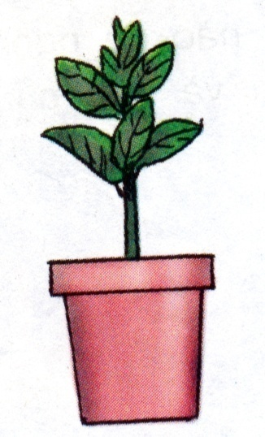
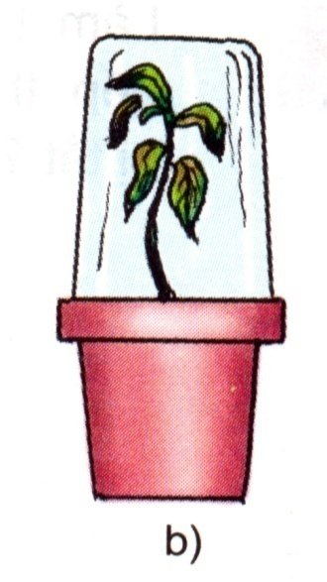

Quan sát và phán đoán:
Cây ở chậu a được trồng trong môi trường không khí bình thường, cây ở chậu b được trồng trong môi trường kín, không có không khí.
* Cây ở chậu b không phát triển bình thường, cây yếu dần và sẽ chết vì cây thiếu không khí.
* Cây ở chậu b thế nào? Vì sao?
a

Slide 13
* Vậy vai trò của không khí đối với đời sống của thực vật như thế nào?
- Không khí rất quan trọng đối với đời sống của thực vật, nó giúp cho thực vật quang hợp và hô hấp.
* Không khí gồm những thành phần nào?
- Ô-xi , Nitơ, các-bô-níc, hơi nước, bụi và vi khuẩn.

Slide 14
Hoạt động 2:
Quá trình quang hợp

Slide 15
Quan sát hình 1 sách giáo khoa trang 120
trả lời các câu hỏi sau:
1. Trong quá trình quang hợp, thực vật lấy vào khí gì và thải ra khí gì?
2. Quá trình quang hợp của thực vật diễn ra khi nào?
3. Bộ phận nào của cây thực hiện quá trình quang hợp?

Slide 16

Khí ô-xi
Các-bô-níc
Sơ đồ sự trao đổi khí trong quang hợp của thực vật

Slide 17
1: Trong quá trình quang hợp, thực vật lấy vào khí gì và thải ra khí gì?
Trong quá trình quang hợp, thực vật lấy vào khí các- bô- níc và thải ra khí ô- xi.
2: Quá trình quang hợp chỉ diễn ra vào khi nào?
Quá trình quang hợp chỉ diễn ra vào ban ngày.
3: Bộ phận nào của cây thực hiện quá trình quang hợp?
Lá cây là bộ phận thực hiện quá trình quang hợp.

Slide 18
Kết luận:
Quá trình quang hợp của cây diễn ra dưới ánh sáng mặt trời. Cây xanh quang hợp lấy vào khí các-bô-níc và thải ra khí ô-xi.

Slide 19
Hoạt động 3:
Quá trình hô hấp

Slide 20
Đọc sgk, quan sát hình 2 trang 121
trả lời các câu hỏi sau:
1. Trong quá trình hô hấp, thực vật lấy vào khí gì và thải ra khí gì?
2. Quá trình hô hấp của thực vật diễn ra khi nào?
3. Bộ phận nào của cây thực hiện quá trình hô hấp?
4. Điều gì sẽ xảy ra với cây nếu quá trình hô hấp của cây bị ngừng?

Slide 21

Khí các-bô-níc
Khí các-bô-níc
?
?
Khí ô-xi
Khí ô-xi
?
?
Sơ đồ sự trao đổi khí trong hô hấp của thực vật.

Slide 22
1: Trong quá trình hô hấp, thực vật lấy vào khí gì và thải ra khí gì?
Trong quá trình hô hấp, thực vật hút khí ô- xi và thải ra khí các- bô- níc và hơi nước.
2: Quá trình hô hấp của thực vật diễn ra khi nào?
Quá trình hô hấp diễn ra suốt cả ngày và đêm.
3: Bộ phận nào của cây thực hiện quá trình hô hấp?
Lá cây là bộ phận thực hiện quá trình hô hấp.
4: Điều gì sẽ xảy ra với cây nếu quá trình hô hấp của cây bị ngừng?
Cây sẽ bị chết.

Slide 23
Kết luận:
Quá trình hô hấp của cây diễn ra suốt cả ngày và đêm. Cây xanh hô hấp lấy vào khí ô-xi và thải ra khí các-bô-níc.

Slide 24
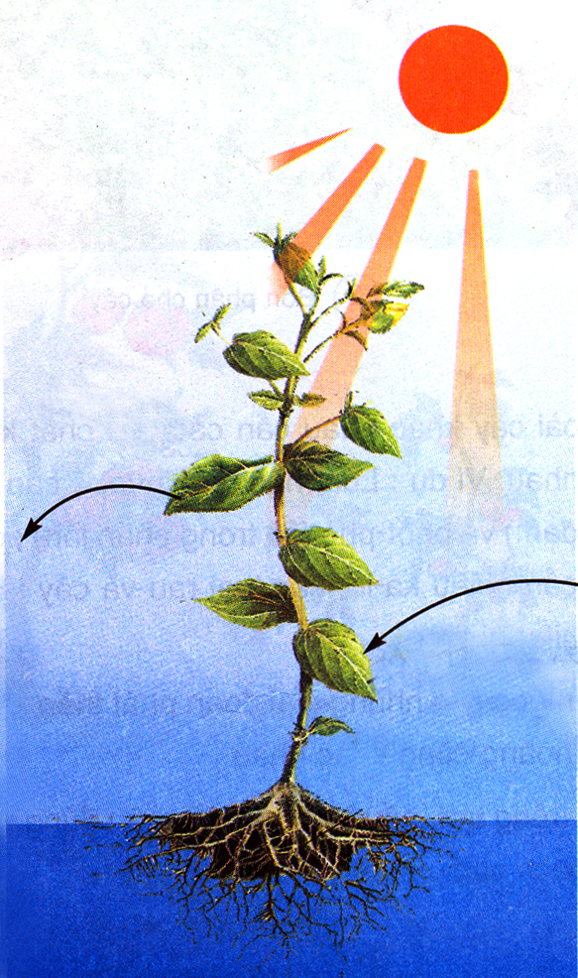

Khí các-bô-níc
Khí ô-xi
Khí các-bô-níc
Khí ô-xi
Sơ đồ sự trao đổi khí trong quang hợp của thực vật
Sơ đồ sự trao đổi khí trong hô hấp của thực vật.

Slide 25
BÀI HỌC
- Thực vật cần không khí để quang hợp và hô hấp.
- Khí ô-xi cần cho quá trình hô hấp của thực vật. Thiếu ô-xi, thực vật sẽ ngừng hô hấp và chết.
- Khí các-bô-níc cần cho quá trình quang hợp. Người ta đã phát hiện khí các-bô-níc có trong không khí chỉ đủ cho cây phát triển bình thường. Nếu tăng lượng khí các-bô-níc lên gấp đôi thì cây trồng sẽ cho năng suất cao hơn. Nhưng nếu lượng khí các-bô-níc cao hơn nữa, cây trồng sẽ chết.

Slide 26
03
Vận dụng

Slide 27
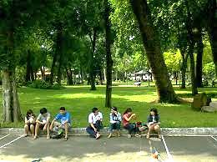
1
* Tại sao trời nắng, người ta nghỉ ngơi dưới bóng mát cảm thấy dễ chịu?
Vì cây quang hợp, sẽ hút khí các-bô-níc và thả ra khí ô-xi, do đó ta cảm thấy dễ chịu.

Slide 28
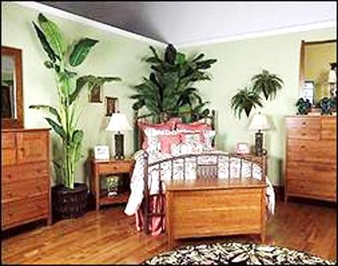
2
* Tại sao ban đêm, không nên để chậu hoa, cây cảnh trong phòng ngủ đóng kín cửa lại?
Vì cây hô hấp, sẽ lấy đi ô-xi của chúng ta, dẫn đến ngạt thở.

Slide 29
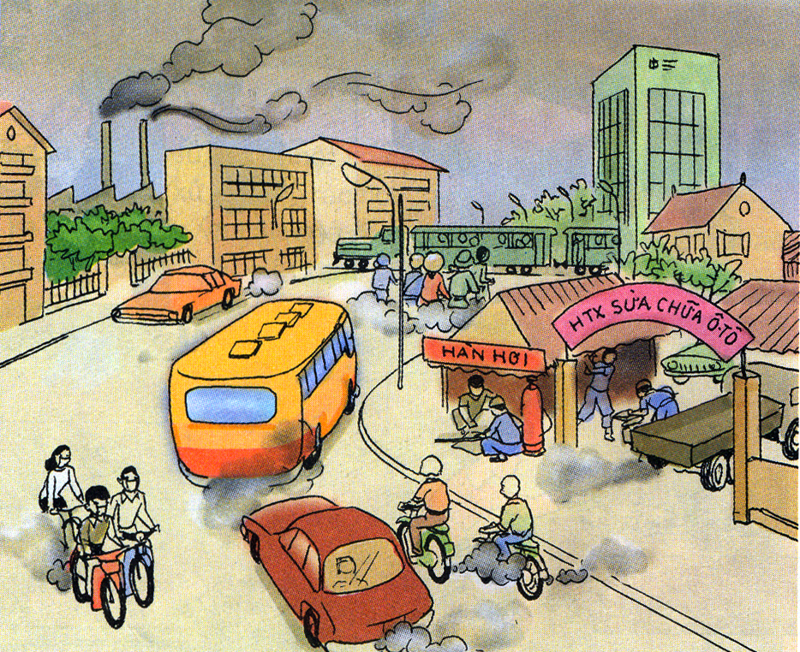
Khí các-bô-níc thường có trong thành phần nào?
Khí các-bô-níc thường có trong khói, bụi.

Slide 30
- Nếu có quá nhiều khói, bụi trong không khí thì môi trường sẽ như thế nào?
* Môi trường sẽ bị ô nhiễm.
- Chúng ta cần phải làm gì để cho môi trường không bị ô nhiễm?
* Cần phải trồng nhiều cây xanh và cần phải chăm sóc và bảo vệ cho môi trường xanh, sạch, đẹp.

Slide 31
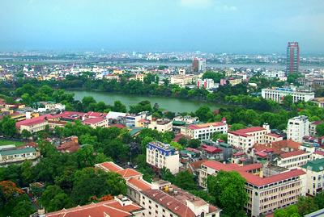
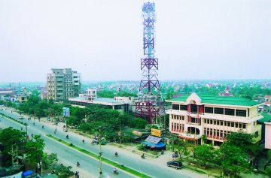
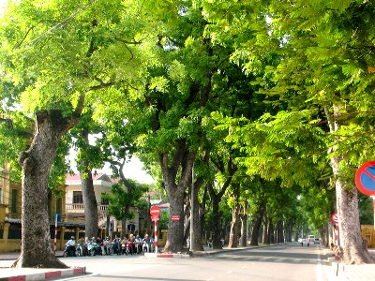
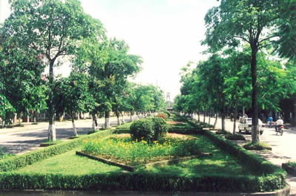
Trồng nhiều cây xanh ở đô thị
Tại sao trồng nhiều cây xanh thì môi trường không bị ô nhiễm?
Tại vì: Khi quang hợp thì cây xanh sẽ hút khí các-bô-níc thải ô xi làm cho môi trường trong sạch, không bị ô nhiễm.

Slide 32
Định hướng học tập
- Ôn lại nội dung bài học.
- Tìm hiểu về trao đổi chất ở thực vật sgk/122-123

Slide 33
Khoa học
Bài 60: Nhu cầu không khí của thực vật
1. Sự trao đổi khí của thực vật trong quá trình quang hợp và hô hấp
-Thực vật cần không khí để quang hợp và hô hấp
2. Nhu cầu không khí
- Thiếu khí ô-xi thực vật sẽ ngừng hô hấp và chết.
- Lượng khí các-bô-níc có sẵn trong không khí đủ cây phát triển bình thường, nếu tăng gấp đôi thì cây cho năng xuất cao hơn.

Slide 34

CHÀO TẠM BiỆT
CÁC EM !

